Slide 1
인공지능 심화학습
인공지능의 시작부터 딥러닝의 기본 개념까지
Computer Vision Lab 김은경
http://cv.jbnu.ac.kr/

Slide 2
차례
인공지능이란? – 역사 및 사례
퍼셉트론
활성함수
Fully Connected Network
교차검증
성능평가

Slide 3
인공지능이란?

Slide 4
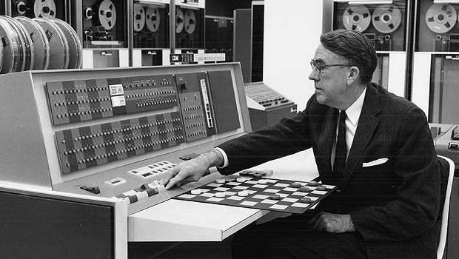
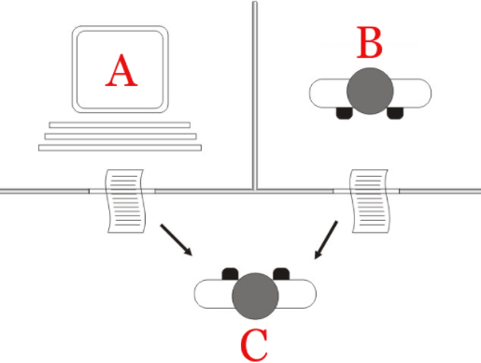
인공지능의 역사
1843 Ada “… 해석엔진은 꽤 복잡한 곡을 작곡할 수도 있다“ 논문 발표
1950 인공지능 여부를 판별하는 튜링 Turing 테스트
1958 로젠블렛 Rosenblatt이 퍼셉트론 제안
1959 사무엘 Samuel이 기계학습을 이용한 체커 게임 프로그램 개발
1969 민스키 Minsky가 퍼셉트론의 과대포장 지적

Slide 5
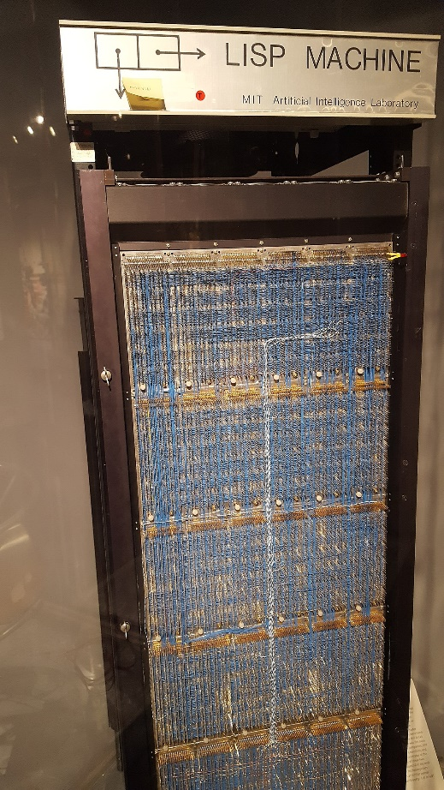
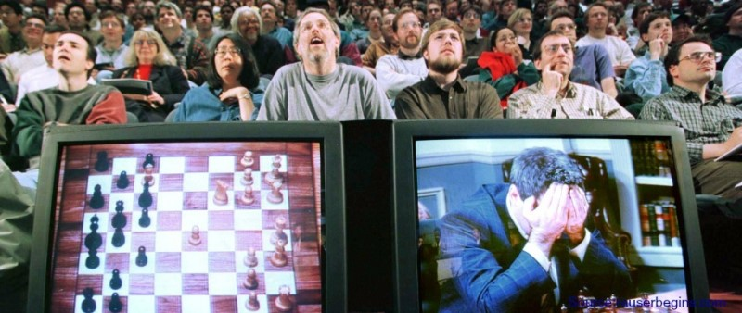
인공지능의 역사
1973 라이트힐 보고서로 인해 인공지능 내리막길. 첫번째 인공지능 겨울 시작
1986 다층 퍼셉트론으로 신경망 부활
1987 Lisp 머신의 시장 붕괴로 두번째 인공지능 겨울 시작
1997 IBM 딥블루가 세계 체스 챔피언인 카스파로프 이김

Slide 6
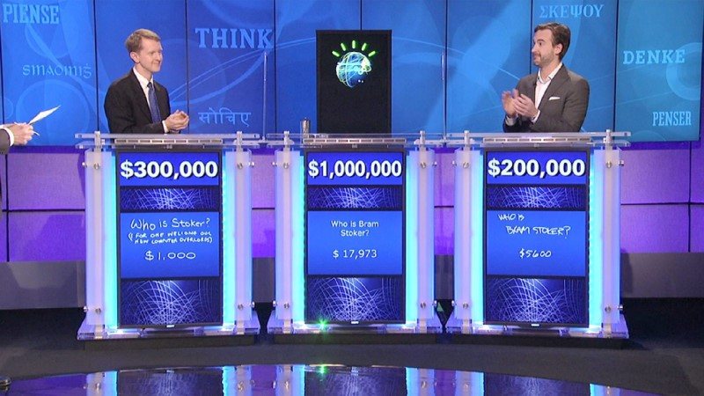
인공지능의 역사
2011 IBM 왓슨이 미국 퀴즈쇼 제퍼디의 우승자 꺾음
2012 딥러닝으로 필기숫자 데이터베이스 MNIST에 대해 0.23% 오류율 달성
AlexNet 발표(3회 ILSVRC 우승)
2016 알파고와 이세돌의 바둑 대회에서 알파고 승리
2017 알파고 제로가 알파고를 100:0으로 이김

Slide 7
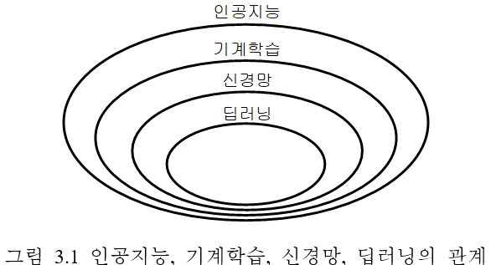
딥러닝
인공지능 - 규칙 기반 - 규칙을 사람이 결정
기계학습 & 딥러닝 - 기계가 사람을 대신할 수 있도록 프로그래밍

Slide 8
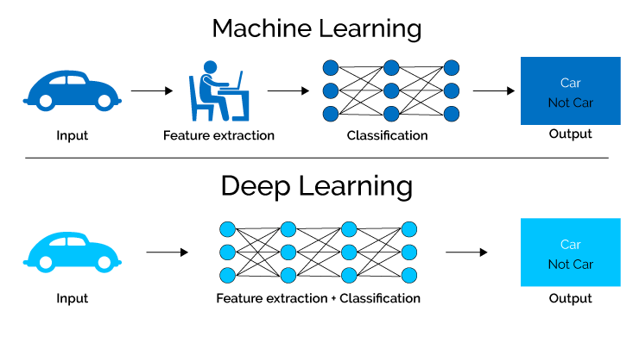
기계학습 vs 딥러닝

Slide 9
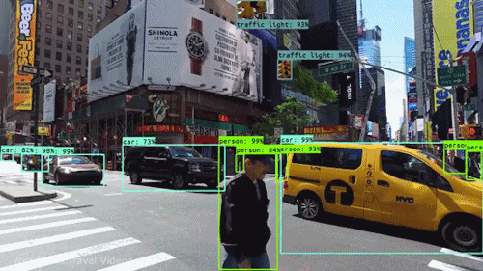
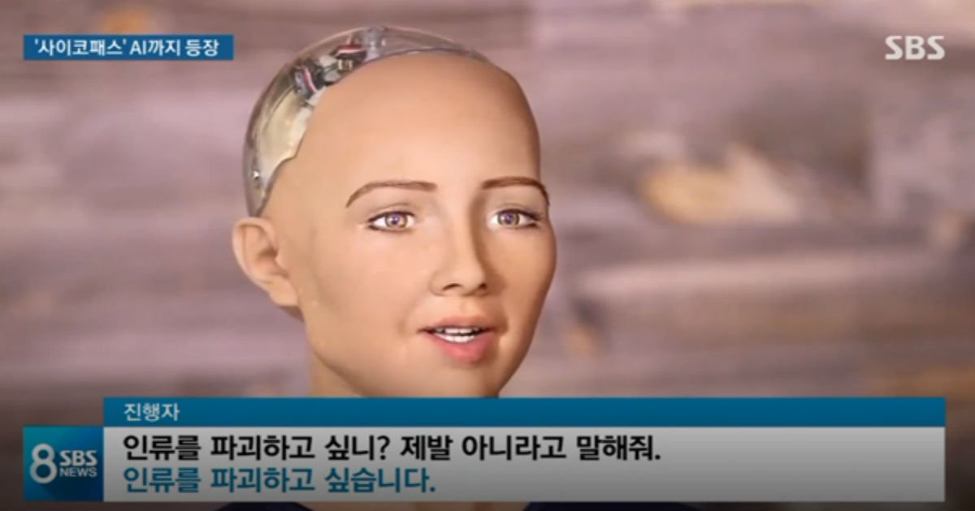
딥러닝 적용 분야
강화학습
컴퓨터 비전
음성인식
자연어처리

Slide 10
딥러닝 강화학습
https://youtu.be/TmPfTpjtdgg

Slide 11
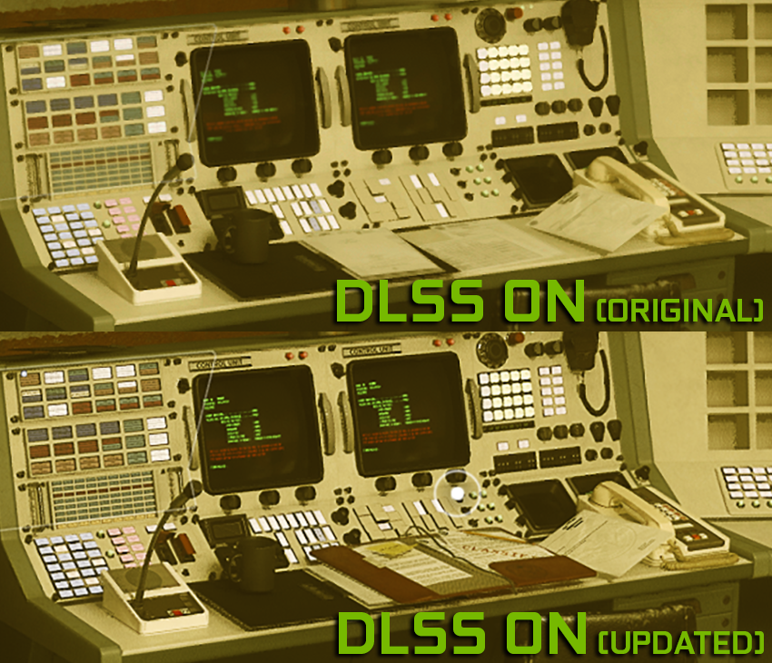
딥러닝 적용 사례
DLSS
https://www.nvidia.com/ko-kr/geforce/technologies/dlss/

Slide 12
딥러닝 적용 사례

Slide 13
딥러닝 적용 사례
자율주행
테슬라, 구글
구글의 웨이모

Slide 14
딥러닝 적용 사례
테슬라 오토파일럿

Slide 15
딥러닝 적용 사례
Open AI DOTA2
https://openai.com/projects/five/
https://youtu.be/UZHTNBMAfAA

Slide 16
Notes:
0:10

Slide 17
딥러닝 적용 사례
흑백영상을 컬러영상으로 변환
https://demos.algorithmia.com/colorize-photos
Nvidia에서 진행하는 딥러닝 체험
https://www.nvidia.com/en-us/research/ai-playground/
스케치를 특정 사물로 변환
https://affinelayer.com/pixsrv/
인공지능이 도와주는 드로잉
https://www.autodraw.com/

Slide 18
딥러닝의 기본 원리

Slide 19
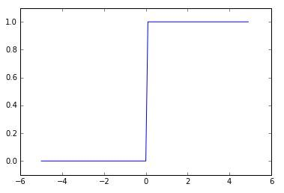
퍼셉트론
퍼셉트론
활성함수(계단함수)
퍼셉트론은 딥러닝의 핵심 구성 요소

Slide 20
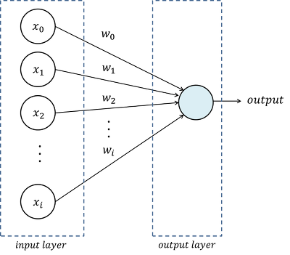
퍼셉트론
y
$τ$ : 계단함수. 결과값은 0 또는 1
$output= τ\left(y\right)= τ(x_{0}w_{0}+x_{1}w_{1}+x_{2}w_{2}+$ … $+ x_{n}w_{n})$

Slide 21
활성함수
어떤 신호를 입력 받아 그 신호를 적절한 처리를 통해 출력해주는 함수
인공신경망에서 입력된 데이터를 다음 층으로 출력할지 말지를 결정
계단함수를 활성함수로 사용하면 0, 1로 딱 떨어지는 이진 문제
활성함수(계단함수)

Slide 22
활성함수

Slide 23
퍼셉트론
x1 | x2 | y
0 | 0 | 0
0 | 1 | 0
1 | 0 | 0
1 | 1 | 1

Slide 24
퍼셉트론
x1 | x2 | y
0 | 0 | 0
0 | 1 | 1
1 | 0 | 1
1 | 1 | 0
선 하나로 분할할 수 있는가?

Slide 25
퍼셉트론을 이용한 XOR 문제 해결
XOR 문제는 퍼셉트론 2개를 사용해서 공간분할을 할 수 있음

Slide 26
다층 퍼셉트론
x1 | x2 | y
0 | 0 | 0
0 | 1 | 1
1 | 0 | 1
1 | 1 | 0

Slide 27
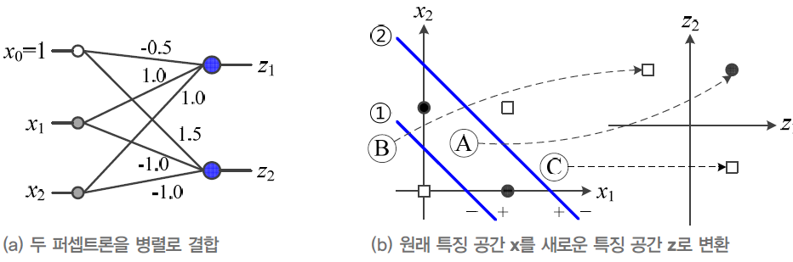
다층 퍼셉트론을 이용한 XOR 문제 해결
새로운 퍼셉트론
두 퍼셉트론을 병렬로 결합하면 새로운 특징 공간이 되며 퍼셉트론 하나로 구분 가능한 새로운 문제로 변함

Slide 28
FCN (Fully Connected Network)
3층 FCN

Slide 29
FCN (Fully Connected Network)

Slide 30
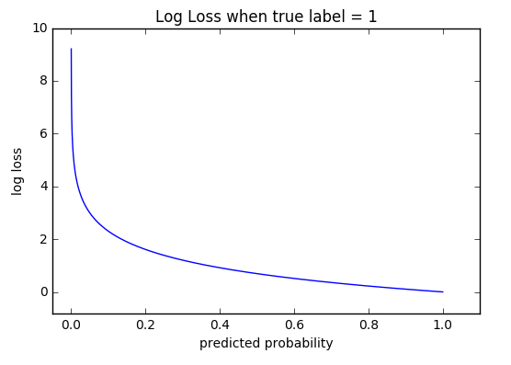
Loss 함수
Loss 함수는 추정치가 실제 데이터와 얼마나
차이 나는지 평가하는 지표
정답을 잘 맞출수록 Loss 함수의 값이 낮아지고
정답으로부터 멀어질수록 Loss 함수의 값이
커진다.
Loss 함수가 J(w)라고 하면 가중치 w가 문제를 잘 맞출수록 J(w)가 0에 가까워진다.

Slide 31
Forward Propagation
$$z_{h_{1}}=x_{1}w_{1}+x_{2}w_{3}+x_{3}w_{5}$$
$$z_{h_{2}}=x_{1}w_{2}+x_{2}w_{4}+x_{3}w_{6}$$
$$h_{1}=sigmoid(z_{h_{1}})$$
$$h_{2}=sigmoid(z_{h_{2}})$$
$$z_{o_{1}}=h_{1}w_{7}+h_{2}w_{9}$$
$$z_{o_{2}}=h_{1}w_{7}+h_{2}w_{9}$$
$$o_{1}=sigmoid(z_{o_{1}})$$
$$o_{1}=sigmoid(z_{o_{2}})$$
$$w_{1}$$
$$w_{2}$$
$$w_{7}$$
Sigmoid 함수:
$$sigmoid\left(x\right)= \frac{1}{1+e^{−x}}$$
$$w_{3}$$
$$w_{8}$$
$$w_{9}$$
$$w_{4}$$
$$w_{5}$$
$$w_{10}$$
$$w_{6}$$
Error(MSE):
$$E=\frac{1}{2}\left[{\left(o_{1}−t_{1}\right)}^{2}+{\left(o_{2}−t_{2}\right)}^{2}\right]$$

Slide 32
어떻게 학습을 할까
함수의 최솟값을 찾는 문제
최적의 가중치에서 Loss 함수의 값이 가장 낮다.
Loss 함수의 최저점으로 가는 방향을 찾기 위해 1차 미분을 사용
2차 미분을 사용하지 않는 이유:
- 실제 딥러닝에서의 함수는 형태가 복잡하여 미분 계수의 계산이 힘들다
Loss 함수 – 0에 가까울수록 딥러닝 모델의 성능이 높음

Slide 33
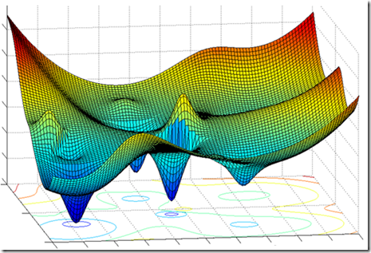
어떻게 학습을 할까
가중치가 2개인 loss function
가중치가 2개인 복잡한 문제에서의 loss function
딥러닝으로 다루는 문제는 복잡한 문제이며 가중치의 개수도 엄청나게 많다.
-> 2차 미분을 구하기가 매우 어려움

Slide 34
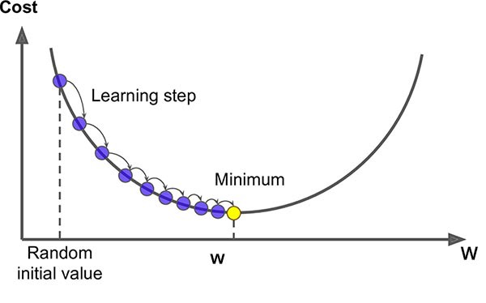
경사 하강법(Gradient Descent)
함수의 기울기를 구해 최저점으로 가는 방향을 찾고 learning rate만큼 그 방향을 향해 가중치를 업데이트한다.

Slide 35
Learning rate
최저점에 수렴하지 못함
최저점에 도달
학습이 오래 걸리며 최저점에 도달하지 못함

Slide 36
Learning rate

Slide 37
연쇄 법칙
f(g(x))를 x에 대해 미분하면
$$\frac{df}{dx}= \frac{df}{dg}×\frac{dg}{dx}$$
$$\frac{d}{dx}\left(f\left(g\left(x\right)\right)\right)= \frac{df}{dg}×\frac{dg}{dx}$$
$=f^{′}\left\{g\left(x\right)\right\}×g′(x)$

Slide 38
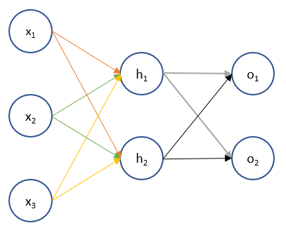
역전파
Sigmoid 함수:
$$sigmoid\left(x\right)= \frac{1}{1+e^{−x}}$$
Sigmoid 함수 미분:
$$\frac{d}{dx}sigmoid\left(x\right)=sigmoid(x)(1−sigmoid\left(x\right))$$
$$w_{1}$$
$$w_{2}$$
$$w_{7}$$
$$w_{3}$$
$$w_{8}$$
$$\frac{dE}{do_{1}}= o_{1}−t_{1}$$
$$\frac{dE}{do_{2}}= o_{2}−t_{2}$$
$$\frac{dE}{dz_{o_{1}}}=\frac{dE}{do_{1}}\frac{do_{1}}{dz_{o_{1}}}=\left(o_{1}−t_{1}\right)(sigmoid(z_{o_{1}})(1−sigmoid\left(z_{o_{1}}\right)) \\ ={(o_{1}−t_{1})o}_{1}(1−o_{1})$$
$$w_{9}$$
$$w_{4}$$
$$w_{5}$$
$$w_{10}$$
$$w_{6}$$
$$(z_{o_{1}}=h_{1}w_{7}+h_{2}w_{9})$$
Notes:
Back propagation

Slide 39
역전파
$$\frac{dE}{dz_{o_{1}}}=\frac{dE}{do_{1}}\frac{do_{1}}{dz_{o_{1}}} \\ =\left(o_{1}−t_{1}\right)(sigmoid(z_{o_{1}})(1−sigmoid\left(z_{o_{1}}\right)) \\ ={(o_{1}−t_{1})o}_{1}(1−o_{1})$$
$$\frac{dz_{o_{1}}}{dw_{7}}=h_{1}$$
$$\frac{dE}{dw_{7}}=\frac{dE}{do_{1}}\frac{do_{1}}{dz_{o_{1}}}\frac{dz_{o_{1}}}{dw_{7}}=\frac{dE}{do_{1}}\frac{do_{1}}{dz_{o_{1}}}h_{1}$$
$$w_{1}$$
$$w_{2}$$
$$w_{7}$$
$$w_{3}$$
$$w_{8}$$
$$w_{9}$$
$$w_{4}$$
$$w_{5}$$
$$w_{10}$$
$$w_{6}$$
$$(z_{o_{1}}=h_{1}w_{7}+h_{2}w_{9})$$

Slide 40
순전파
활성 Activation 함수 = Sigmoid 함수
$$sigmoid\left(x\right)= \frac{1}{1+e^{−x}}$$
hidden1 = sigmoid(w1*input)
hidden2 = sigmoid(w2*hidden1)
output = sigmoid(w3*hidden2)
output = sigmoid(w3*sigmoid(w2*sigmoid(w1*input)))

Slide 41
역전파
$$\frac{dE}{do}=o−t$$
$$sigmoid\left(x\right)= \frac{1}{1+e^{−x}}$$
$$\frac{d}{dx}sigmoid\left(x\right)=sigmoid(x)(1−sigmoid\left(x\right))$$
$$\frac{dE}{dw1}= \frac{dE}{d output}×\frac{d output}{d hidden2}×\frac{d hidden2}{d hidden1}×\frac{d hidden1}{dw1}$$
오류 역전파를 이용하여 미리 해당 노드에서 역전파되는 기울기의 변화에 대한 설정을 해두면,
따로 계산할 것도 없이 기울기를 알아낼 수 있음.

Slide 42
Epoch

Slide 43
Epoch
Epoch: 전체 데이터를 한 번 학습하는 것
Batch: 한 번에 학습하는 데이터 집합
Iteration: epoch를 나누어서 학습하는 횟수. 1000개의 데이터를 100개씩 학습하면 10 iterations.

Slide 44
Optimizer
상황에 맞게 학습률을 조정하여 가중치를 업데이트하는 방법

Slide 45
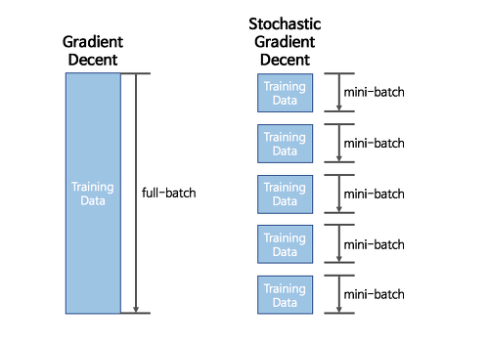
Optimizer
GD(Gradient Descent)의 문제점 - 한 번 학습에 모든 데이터를 사용 → 학습이 오래걸림
SGD를 사용하여 빠르게 학습!

Slide 46
Optimizer (SGD)
1epoch
1epoch

Slide 47
Optimizer

Slide 48
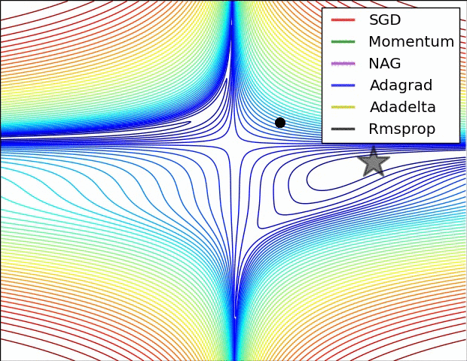
Optimizer

Slide 49
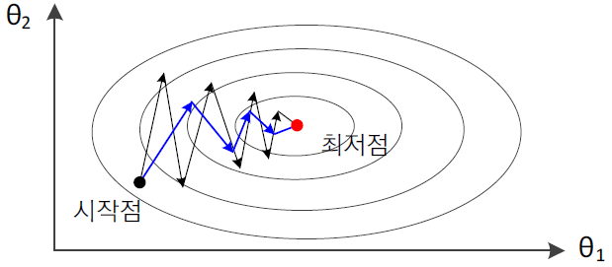
Momentum
훈련집합을 이용해 gradient를 추정하면 잡음 가능성(오버슈팅 현상) 높음
Gradient에 스무딩을 가해 잡음 효과를 줄여 수렴 속도 향상

Slide 50
Softmax
결과값을 확률값으로 변환하는 함수
전체 확률의 합은 1

Slide 51
FCN의 동작
0.28
Lion
0.02
Pig
0.1
Dog
0.6
Cat

Slide 52
학습의 종류

Slide 53
딥러닝 검증 방법
data

Slide 54
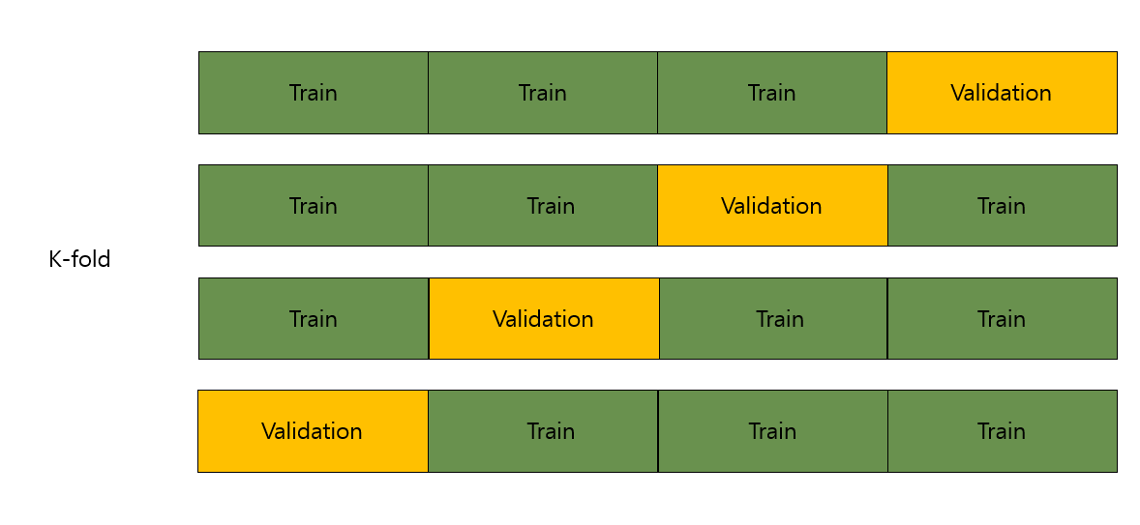
교차 검증
Train, Test set으로만 분할하면 Test set에 과적합되어 실제 데이터에서 성능이 낮아질 수 있다.
교차 검증이 모델의 일반화에 도움이 된다.

Slide 55
성능 평가
객관적인 성능 측정의 중요성 - 모델 선택의 기준
일반화 능력 - 학습에 사용하지 않았던 새로운 데이터에 대한 성능 - 주어진 데이터를 분할하여 평가 전용으로 사용

Slide 56
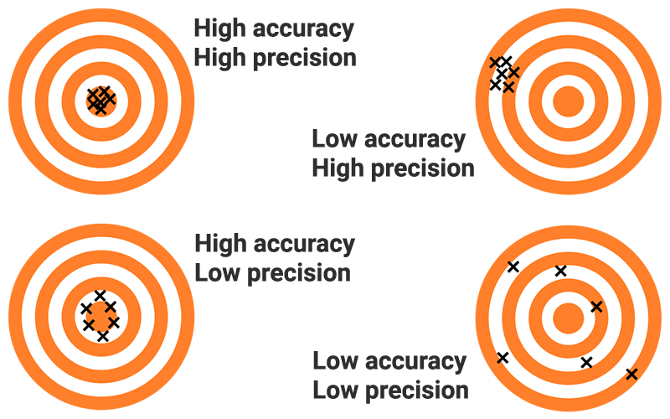
성능 평가
Accuracy & Precision

Slide 57
성능 평가
Confusion matrix

Slide 58
성능 평가
Confusion Matrix 부류가 c개인 경우

Slide 59
성능 평가
성능 측정 기준

Slide 60
Over-fitting vs Under-fitting

Slide 61
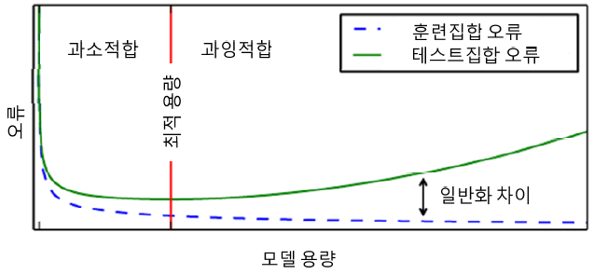
Over-fitting vs Under-fitting
학습 모델 용량에 따라 일반화 능력 차이 생김
대부분 가진 데이터에 비해 모델의 용량이 큼
현대 기계학습 = 충분한 용량의 모델 설계 + 규제 기법 적용

Slide 62
규제 Regularization
과잉적합을 피하기 위함
명시적 규제: 가중치 감쇠, 드롭아웃 등 loss 함수나 신경망 구조 직접 수정
암시적 규제: 앙상블 등 간접적으로 영향

Slide 63
가중치 감쇠
복잡한 모델일수록 과적합 될 가능성이 높다.
네트워크의 복잡도를 줄임으로써 과적합을 완화시킨다.
가중치 감쇠 기법은 가중치가 작은 값을 가지도록 강제함으로써 복잡도를 줄인다.

Slide 64
Drop-out

Slide 65
앙상블 기법
서로 다른 여러 개의 모델을 결합해 일반화 오류를 줄이는 기법
주로 투표 방식을 사용

Slide 66
활성함수의 문제점
계단함수는 perceptron에서 사용하던 활성함수 다층 퍼셉트론에서 사용하려니 미분 문제 발생
Sigmoid 함수는 미분 시 0에서 1사이 값 발생 층이 깊어질수록 gradient가 작아지는 문제 발생
Tanh 함수는 sigmoid와 비슷하고 문제를 완화시킨다. 완전히 해결하지는 못함.
ReLU 함수가 가장 많이 사용된다.

Slide 67
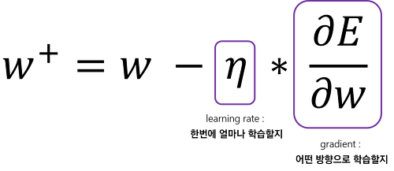
계단함수의 문제점
계단함수의 미분값은 0
$$w=w − η ∗0$$
$$=w$$
학습이 되지 않는다!

Slide 68
시그모이드 함수의 문제점
gradient의 최대값이 0.25
층 하나를 거칠 때마다 gradient가 적어도 ¼씩 작아짐 -> vanishing gradient 문제

Slide 69
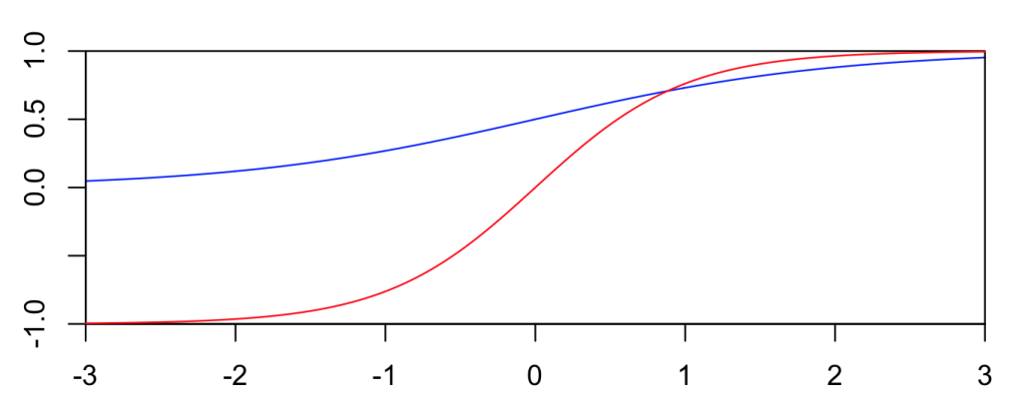
Tanh 함수
sigmoid 함수와의 비교
빨간색이 tanh 함수
하이퍼볼릭 탄젠트 함수
gradient의 최대값: 1
vanishing gradient 문제를 완화시키지만 완전히 해결하지 못한다.

Slide 70
ReLU 함수
gradient가 0 또는 1(계단함수 형태) -> 계산 속도가 빠르다.
vanishing gradient 문제를 덜 겪는다.
x < 0인 값들의 경우 gradient가 0이기 때문에 뉴런이 죽을 수 있다는 단점이 존재한다. Leaky ReLU, PReLU, ELU등의 발전된 함수가 있다.

Slide 71
실습 수업 소개
파이썬과 pytorch 라이브러리를 사용
숫자 필기 데이터를 인식하여 분류
=> 5 0 4 1

Slide 72
딥러닝 기법
전이학습
가중치 초기화
배치 정규화

Slide 73
감사합니다

Slide 74
출처
https://en.wikipedia.org/wiki/Turing_test
https://www.ibm.com/ibm/history/ibm100/us/en/icons/ibm700series/impacts/
https://www.mentalfloss.com/article/503178/brief-history-deep-blue-ibms-chess-computer
https://commons.wikimedia.org/wiki/File:MIT_lisp_machine.jpg
https://sciencebasedmedicine.org/ibm-watson-versus-cancer-hype-meets-reality/
https://cv.gluon.ai/build/examples_datasets/imagenet.html
https://semiengineering.com/deep-learning-spreads/
https://www.alphagomovie.com/
https://towardsdatascience.com/what-even-is-computer-vision-531e4f07d7d0
https://medium.com/analytics-vidhya/automatic-speech-recognition-systems-in-deep-learning-a6f91bbe7500
https://www.nvidia.com/en-us/geforce/news/nvidia-dlss-2-0-a-big-leap-in-ai-rendering/
https://m.blog.naver.com/dududuapp/220656729283
https://www.tesla.com/autopilot
https://www.teslarati.com/openai-bots-defeat-pro-dota-2-players/
https://snowdeer.github.io/machine-learning/2018/01/02/perceptron/
https://yeowool0217.tistory.com/502
https://blog.naver.com/handuelly/221824080339
https://m.blog.naver.com/PostView.nhn?blogId=pmw9440&logNo=221401111139&proxyReferer=https:%2F%2Fwww.google.com%2F
https://cs231n.github.io/convolutional-networks/
https://leechanho.tistory.com/29
https://ml-cheatsheet.readthedocs.io/en/latest/loss_functions.html
https://www.anotsorandomwalk.com/backpropagation-example-with-numbers-step-by-step/
https://mc.ai/visualising-relationships-between-loss-activation-functions-and-gradient-descent/
https://techblog-history-younghunjo1.tistory.com/78

Slide 75
출처
https://www.fromthegenesis.com/gradient-descent-part1/
https://mc.ai/an-introduction-to-gradient-descent-2/
https://bioinformaticsandme.tistory.com/130
http://blog.naver.com/PostView.nhn?blogId=qbxlvnf11&logNo=221449297033&parentCategoryNo=&categoryNo=52&viewDate=&isShowPopularPosts=false&from=postView
https://www.infinitycodex.in/
https://seamless.tistory.com/38
https://ratsgo.github.io/deep%20learning/2017/04/22/NNtricks/
https://becominghuman.ai/alphagos-mastery-continues-3cd01493f539
https://gomguard.tistory.com/
https://towardsdatascience.com/softmax-activation-function-explained-a7e1bc3ad60
https://www.medcalc.org/manual/tanh_function.php
https://knight76.tistory.com/m/entry/%EC%98%A4%EB%B2%84-%ED%94%BC%ED%8C%85over-fitting%EA%B3%BC-%EC%96%B8%EB%8D%94-%ED%94%BC%ED%8C%85under-fitting?category=689271
http://www.tcpschool.com/deep2018/deep2018_deeplearning_intro
https://jjeongil.tistory.com/578
https://untitledtblog.tistory.com/156
http://blog.naver.com/PostView.nhn?blogId=k0sm0s1&logNo=221863569856&categoryNo=6&parentCategoryNo=0&viewDate=&currentPage=1&postListTopCurrentPage=1&from=postView
http://www.appliedmachinelearningacademy.com/?p=4057
https://rk1993.tistory.com/entry/%EA%B5%90%EC%B0%A8%EA%B2%80%EC%A6%9DCross-Validation-%EC%89%BD%EA%B2%8C-%EC%9D%B4%ED%95%B4%ED%95%98%EA%B8%B0
https://soluzionesolare.com/guides/difference-between-accuracy-and-precision/
https://www.dataschool.io/simple-guide-to-confusion-matrix-terminology/
https://qastack.kr/stats/336455/fpr-false-positive-rate-vs-fdr-false-discovery-rate
https://towardsdatascience.com/softmax-activation-function-explained-a7e1bc3ad60
https://brenocon.com/blog/2013/10/tanh-is-a-rescaled-logistic-sigmoid-function/
https://tensorflowkorea.gitbooks.io/tensorflow-kr/content/g3doc/tutorials/mnist/download/
https://ayearofai.com/rohan-lenny-1-neural-networks-the-backpropagation-algorithm-explained-abf4609d4f9d

